Slide 1
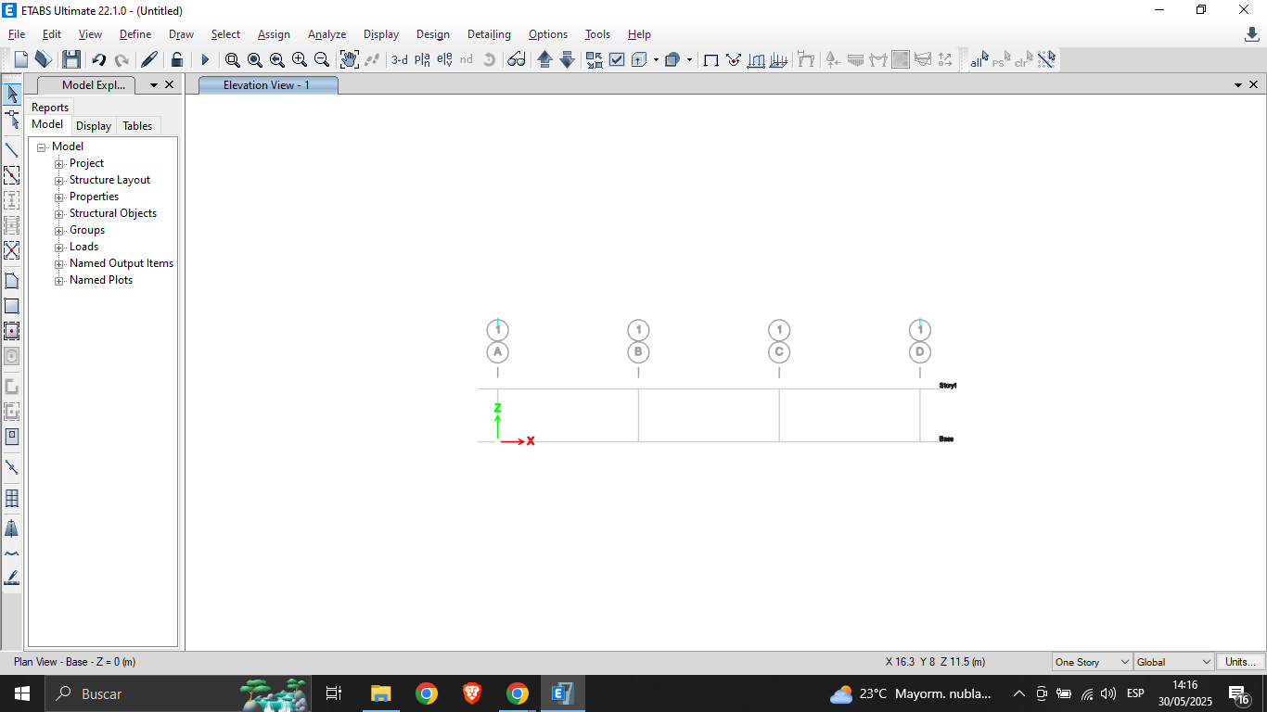

Slide 2
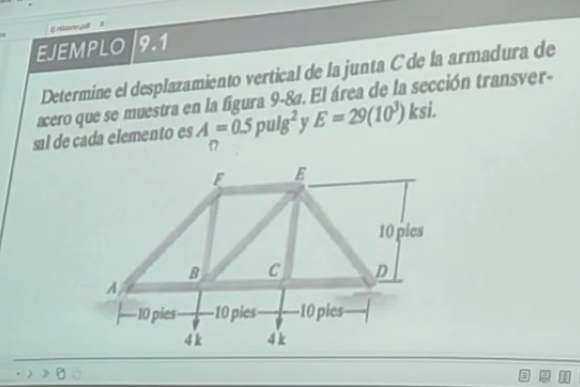

Slide 3
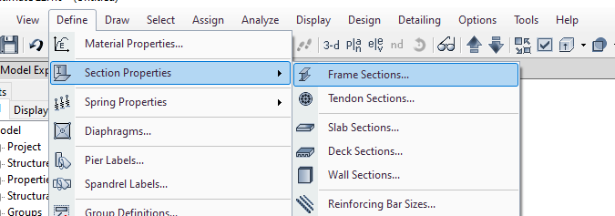
Definiendo sección

Slide 4
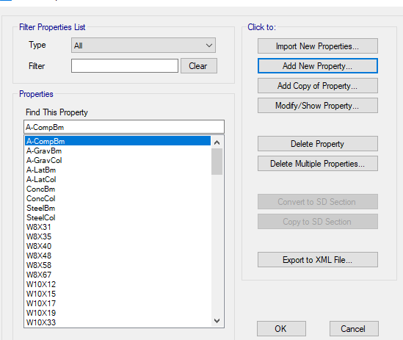
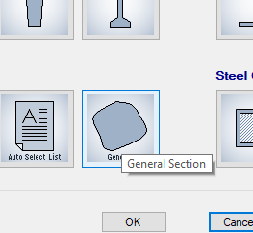
ESTO ES PARA GENERAR UNA SECCION GENERAL

Slide 5
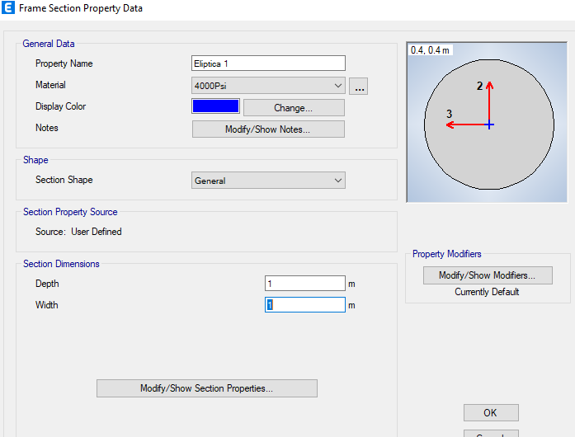
Aparece una sección elíptica
Elegino material que creamos
Y las dimensiones son 1x 1, solo va servir para volumetria

Slide 6
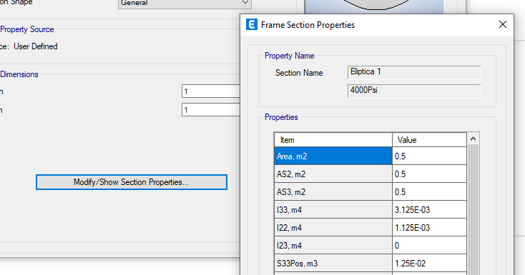
Modificar el área de la sección, se coloca 0.5 que es lo que solicita el ejemplo

Slide 7
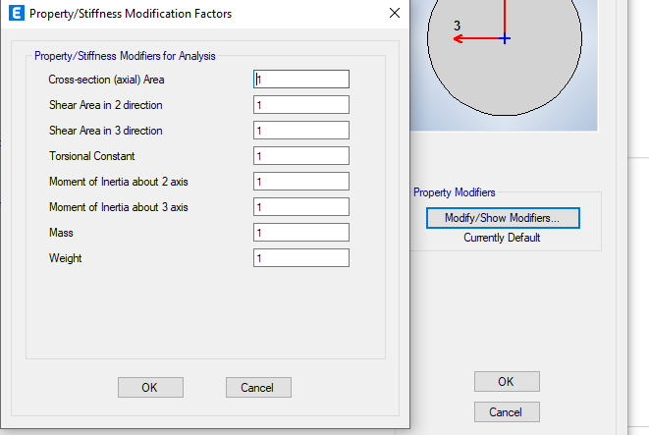
Los modificadores se quedan igual

Slide 8
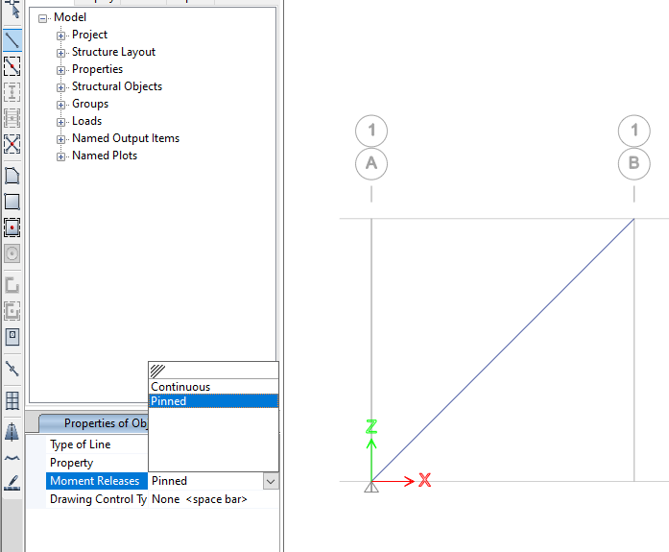
Cambiamos la opción como articulado o pined

Slide 9
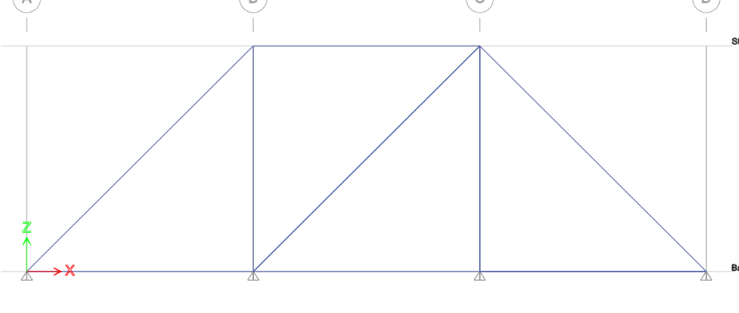





Asi queda por defecto se le agrego los soportes articulados

Slide 10
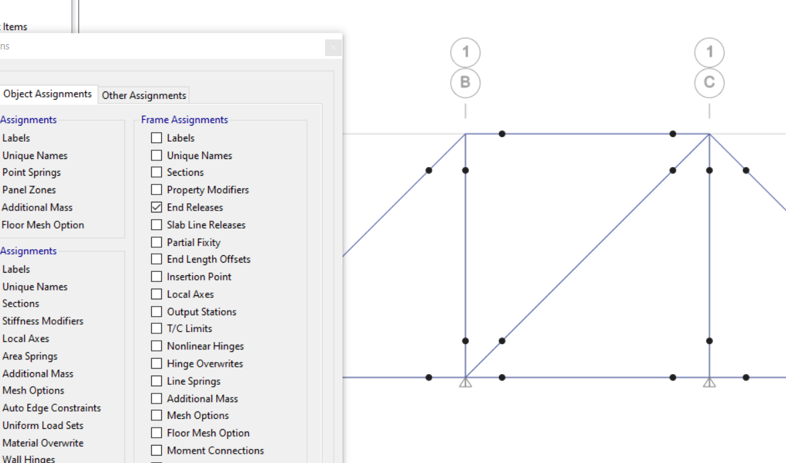




Esta opción muestra si hay una liberación de grados de libertad en el elemento
Si aparece el circulo en cada elemento es porque estan articulados

Slide 11
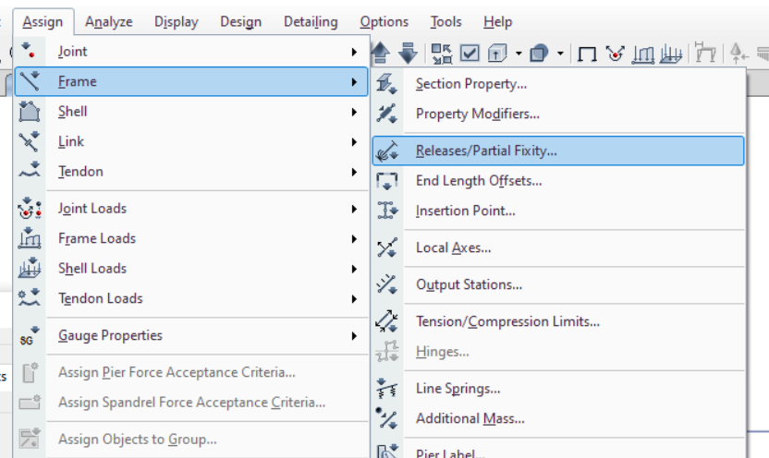
Liberar de forma parcial algún extremo del elemento

Slide 12
